Slide 1

今回のゲームショウのテーマは
・・・
『こだわり』
意味は
特別な思い入れ

Slide 2
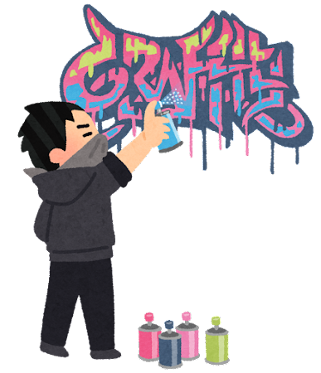

自分たちが目を付けたのは
こだわりの塊である美術品
それを塗りつぶす！

Slide 3
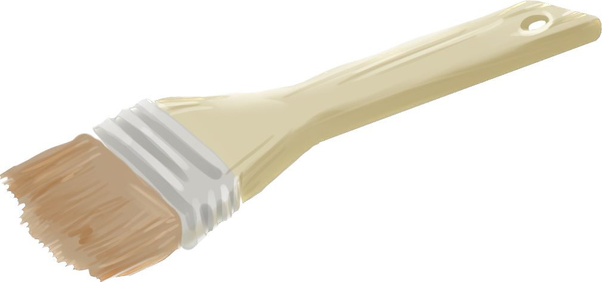
概要
最初にミッションが表示される。
持っている色を駆使して警察を翻弄ながら美術館をめちゃくちゃに荒らしまくれ！
絵画
使用中の色
壺
P
敵
・絵画や彫刻などをスプレー缶で塗りつぶし、
美術館を己のこだわりで上書きしまくろう！
・床に持っている色を塗ることができる。
赤、青、黄、紫(仮)を決まっている回数の中
で敵を翻弄しろ！
スタート位置
・敵はあちこちを巡回している！見つかったら執拗に追い続けるので注意しよう！

Slide 4

ボスについて
絵画
ボス
使用中の色
壺
ミッションをいくつか
クリアするとボスが出現！
各ステージには討伐できるボスかできないボスが居る。倒せないときは脱出を優先しよう！
P

Slide 5
メニュー表示
ミッション内容
☆ 絵画を4枚塗りつぶせ！
ステージ選択に戻る
タイトルに戻る
☆ 絵画だけ塗りつぶせ！
メニューを閉じる
☆ ボスを倒せ！
P
赤
青
黄
紫
～％
～％
～％
～％

Slide 6
ここがポイント！
敵を自由自在に翻弄するかっこいいアクション！
絵画
絵画
絵画
敵
P
Player
P
敵
ギリギリで避けたり
罠に引っ掛けたり
沢山の美術品をかっこよく塗りつぶしたり

Slide 7
ここがポイント！
敵を引っ掛ける様々な罠！
敵を遅くする粘着罠！
敵を惑わすデコイ！
敵を攻撃する
発火性スプレー！
敵の動きを封じる
落とし穴！

Slide 8
こんな演出があってもいいかも？
回避や塗るときにいいかも（決めるとHP回復とか？）
ミッション表示の時の演出
ミッションが書いてある

